Slide 1
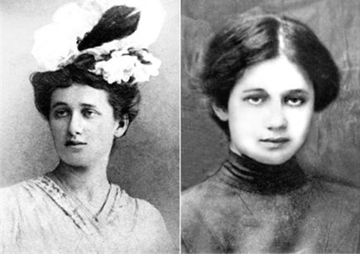
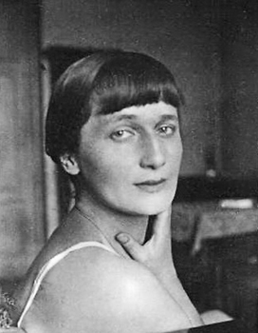
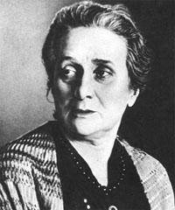
Анна Ахматова – голос своего поколения
Ученицы 7 – Б класса
Шевчук Яны

Slide 2
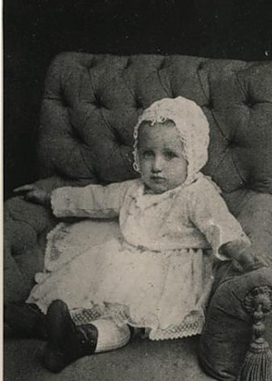
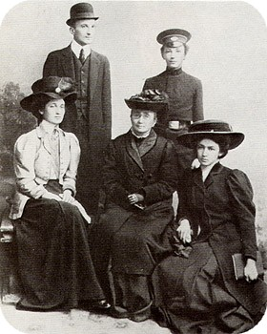
Я – голос ваш, жар вашего дыханья,
Я –отраженье вашего лица…
А. Ахматова.
Родилась в Одессе 11 июня 1889 года в семье инженер-капитана 2-го ранга Андрея Антоновича Горенко и Инны Эразмовны.
После рождения дочери семья переехала в Царское Село, где Анна Андреевна училась в Мариинской гимназии.
Она прекрасно владела французским.
В 1905 году Инна Эразмовна развелась с мужем и переехала с детьми сначала в Евпаторию, а затем в Киев. Здесь Анна Андреевна закончила Фундуклеевскую гимназию и поступила на юридический факультет Высших женских курсов, отдавая все же предпочтение истории и литературе.
А. Ахматова в детстве
Семья Горенко. Анна, Инна Эразмовна, Ия,. Андрей и Виктор. Киев. 1909 год

Slide 3
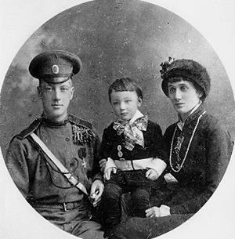
Ахматова и Гумилев
Со своим будущим мужем поэтом Николаем Гумилевым Анна Горенко познакомилась еще четырнадцатилетней девочкой. Позже между ними возникла переписка, а в 1909 году Анна приняла официальное предложение Гумилева стать его женой.

Slide 4
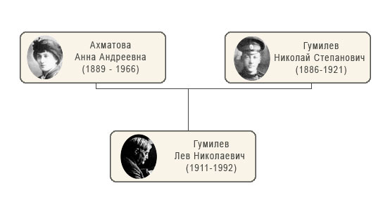
25 апреля 1910 года Гумилев и Ахматова обвенчались в Николаевской церкви села Никольская слобода под Киевом. После венчания молодые отправились в свадебное путешествие, пробыв в Париже всю весну.
Вскоре у них родился сын.

Slide 5
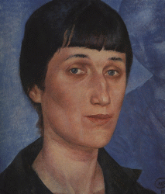
Сочиняя стихи с 11 лет и печатаясь с 18 лет, Ахматова впервые огласила свои опыты перед авторитетной аудиторией (В.Иванов, М.А.Кузмин).
1910 г. состоялся дебют Ахматовой на "башне" Вячеслава Иванова. По свидетельству современников, "Вячеслав очень сурово прослушал ее стихи, одобрил только одно, об остальных промолчал, одно раскритиковал". Заключение "мэтра" было равнодушно-ироничным: "Какой густой романтизм..."

Slide 6


Первые победы
В 1912 г. вышел первый сборник Ахматовой "Вечер" с предисловием М. А. Кузмина: "Милый, радостный и горестный мир"
"Четки" (1914), следующая книга Ахматовой, продолжала лирический "сюжет" "Вечера".

Slide 7
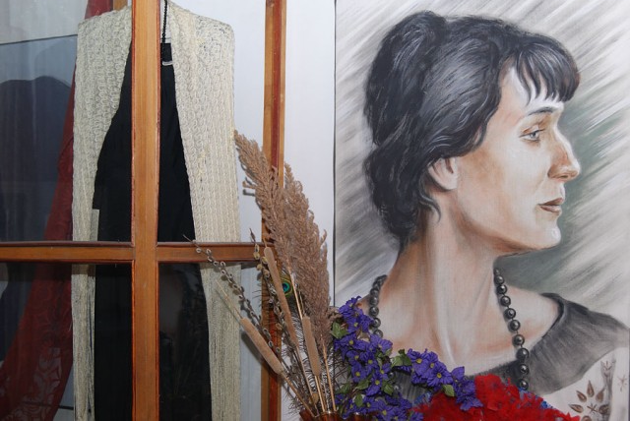
Признание таланта Ахматовой
После "Четок«(1914) к Ахматовой приходит слава. Среди ее восторженных поклонников были поэты, только входившие в литературу, — М. И. Цветаева, Б. Л. Пастернак. Более сдержано, но все же одобрительно отнеслись к Ахматовой А. А. Блок и В. Я. Брюсов.

Slide 8

Я научилась просто, мудро жить,
Смотреть на небо и молиться Богу,
И долго перед вечером бродить
Чтоб утомить ненужную тревогу.
Когда шуршат в овраге лопухи
И никнет гроздь рябины желто-красной,
Слагаю я веселые стихи
О жизни тленной, тленной и прекрасной.
Я возвращаюсь. Лижет мне ладонь
Пушистый кот, мурлыкает умильней,
И яркий загорается огонь
На башенке озерной лесопильни.
Лишь изредка прорезывает тишь
И если в дверь мою ты постучишь,
Мне кажется, я даже не услышу.
1912

Slide 9
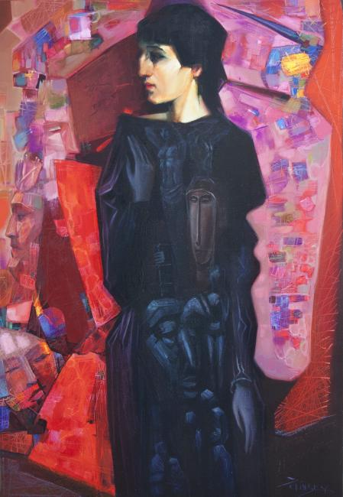
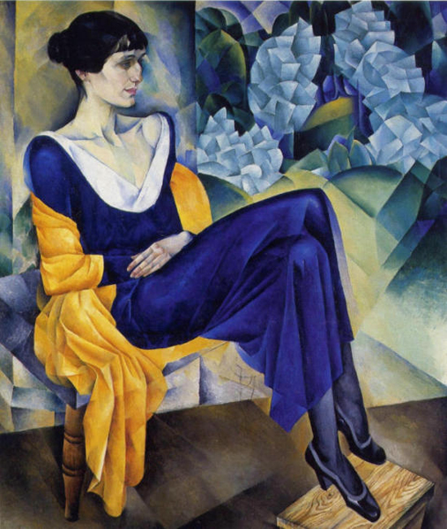
Портреты Ахматовой
В эти годы Ахматова становится излюбленной моделью для многих художников и адресатом многочисленных стихотворных посвящений. Ее образ постепенно превращается в неотъемлемый символ петербургской поэзии эпохи акмеизма.

Slide 10

Сборник "Белая стая", вышедший в сентябре 1917 г., не имел столь шумного успеха, как предыдущие книги. Но новые интонации скорбной торжественности, молитвенность разрушали привычный стереотип ахматовской поэзии, сложившийся у читателя ее ранних стихов. Тираж в 2000 экз. в издательстве «Гиперборей»
Я улыбаться перестала,
Морозный ветер губы студит,
Одной надеждой меньше стало,
Одною песней больше будет.
1917

Slide 11
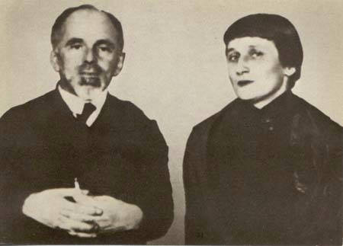
Анна Андреевна рассталась с Н. Гумилевым. Осенью того же года Ахматова вышла замуж за В. К. Шилейко, ученого-ассиролога и переводчика клинописных текстов.
Октябрьскую революцию поэтесса не приняла. Ибо, как она писала, "все расхищено, продано; все голодной тоскою изглодано". Но Россию не покинула, отвергнув "утешные" голоса, звавшие на чужбину, где оказались многие ее современники. Даже после того, как в 1921 году большевики расстреляли ее бывшего мужа Николая Гумилева.

Slide 12
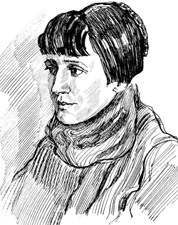
Декабрь 1922 года ознаменовался новым поворотом в личной жизни Ахматовой. Она переехала к искусствоведу Николаю Пунину, позже ставшему ее третьим мужем.
1922год. Напечатана книга стихов «Anno Domini»
«С середины 20-х годов мои новые стихи почти перестали печатать, а старые - перепечатывать».
«С 1925 г. ЦК вынес постановление (не опубликовано в печати) об изъятии меня ( имеется ввиду стихи Ахматовой ) из обращения»

Slide 13
14 августа 1946 года было опубликовано печально-знаменитое постановление ЦК КПСС "О журналах "Звезда" и "Ленинград", в котором творчество А. Ахматовой определялось как "чуждое идеологически". Союз писателей СССР постановил "исключить Анну Ахматову из Союза советских писателей", тем самым она практически лишались средств к существованию. Ахматова вынуждена была зарабатывать на жизнь переводами. Опала была снята с Ахматовой лишь в 1962 году, когда из печати вышла ее "Поэма без героя".

Slide 14
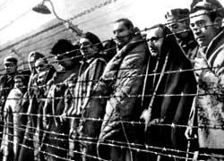
Тяжелые 1930-1940-е
В трагические 1930 — 1940-е годы Ахматова разделила судьбу многих своих соотечественников, пережив арест сына, мужа, гибель друзей, свое отлучение от литературы партийным постановлением 1946 г.
Это было, когда улыбался
Только мертвый…

Slide 15
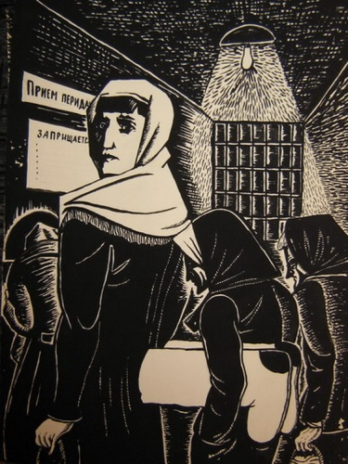
«В страшные годы ежовщины я провела семнадцать месяцев в тюремных очередях в Ленинграде. Как-то раз кто-то «опознал» меня. Тогда, стоящая за мной женщина с голубыми глазами, которая , конечно, никогда в жизни не слыхала моего имени, очнулась от свойственного нам всем оцепенения и спросила меня на ухо (там все говорили шепотом):
А это вы можете описать?
И я сказала:
Могу.
Тогда что-то вроде улыбки скользнуло по тому , что некогда было ее лицом».

Slide 16

Реквием
1935—1940 написана поэма «Реквием».
Свидетельство о способности поэта не отделять переживание личной трагедии от понимания катастрофичности самой истории.
Создавалась поэма в нечеловеческих условиях.

Slide 17
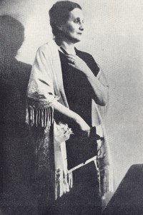
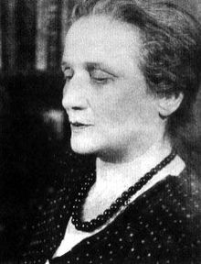
В год смерти Сталина, когда начал отступать ужас перед репрессиями, поэтесса произнесла пророческую фразу: "Теперь арестанты вернутся, и две России глянут друг другу в глаза: та, что сажала, и та, которую посадили. Началась новая эпоха".

Slide 18
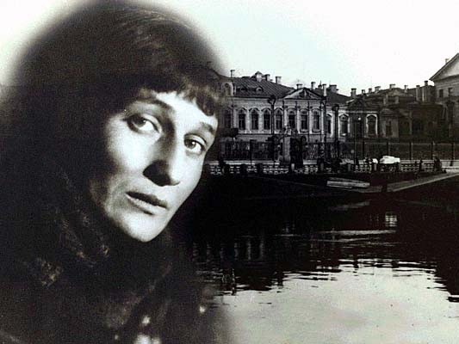
«Слава миру»
Попыткой (неудачной) продемонстрировать лояльность к режиму являлась публикация цикла стихов «Слава Миру» (1950). В дальнейшем Ахматова неизменно исключала этот цикл из всех своих сборников.

Slide 19

Поэма без героя
Многозначительная недосказанность становится одним из художественных принципов позднего творчества Ахматовой. На нем строилась поэтика итогового произведения — "Поэмы без героя" (1940 — 65), которой Ахматова прощалась с Петербургом 1910-х.

Slide 20
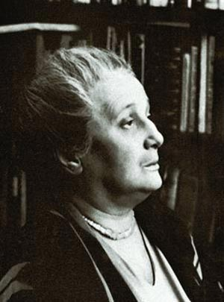
Мировое признание
В 1962 году Ахматовой была присуждена Международная поэтическая премия "Этна-Таормина" - в связи с 50-летием поэтической деятельности и выходом в Италии сборника избранных произведений Ахматовой. В том же году Оксфордский университет принял решение присвоить Анне Андреевне Ахматовой степень почетного доктора литературы.
В 1964 году Ахматова побывала в Лондоне, где состоялась торжественная церемония ее облачения в докторскую мантию. Впервые в истории Оксфордского университета англичане нарушили традицию: не Анна Ахматова всходила по мраморной лестнице, а ректор спускался к ней.

Slide 21

«Бег времени»
В 1965 издан итоговый сборник «Бег времени». На закате дней Ахматовой было позволено принять итальянскую литературную премию Этна-Таормина (1964) и звание почетного доктора Оксфордского университета (1965).

Slide 22
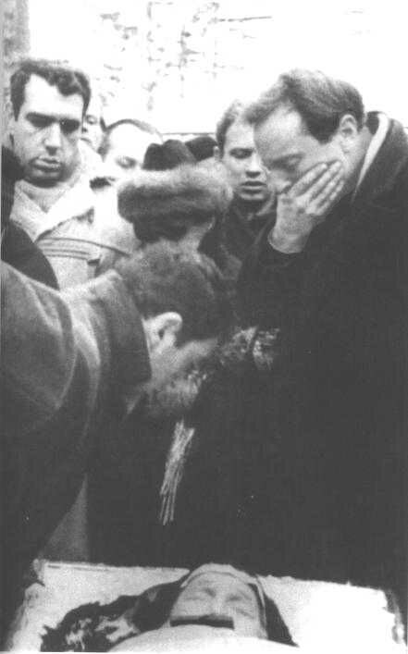
5 марта 1966 года Анны Ахматовой не стало.
И если зажмут мой измученный рот,
Которым кричит стомильонный народ
Пусть так же они поминают меня
В канун моего поминального дня…
До конца жизни Анна Андреевна Ахматова оставалась Поэтом. В своей короткой автобиографии, составленной в 1965 году, перед самой смертью, она писала: "Я не переставала писать стихи. Для меня в них - связь моя со временем, с новой жизнью моего народа. Когда я писала их, я жила теми ритмами, которые звучали в героической истории моей страны. Я счастлива, что жила в эти годы и видела события, которым не было равных".

Slide 23
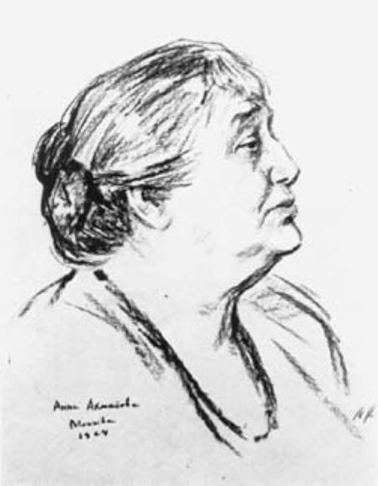
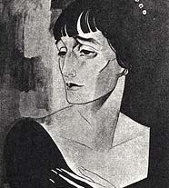
Ржавеет золото, и истлевает сталь,
Крошится мрамор – к смерти все готово.
Всего прочнее на земле печаль
И долговечней – царственное слово.

